Slide 1
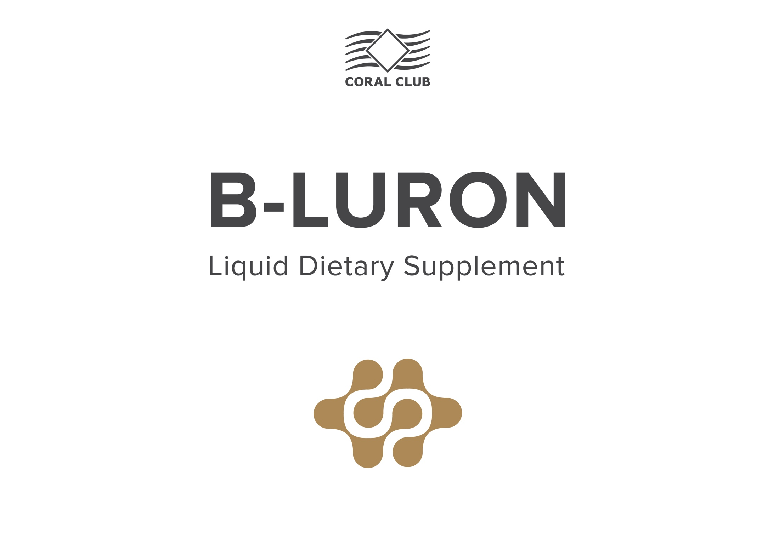
Notes:
Уважаемый дистрибьютор!
Для вашего удобства мы создали презентационный материал о нашем уникальном продукте.
Обращаем внимание, что слайд №11 содержит видеоролик с производства «Би-Лурона». Это видео запускается наведением курсора на кнопку «>» в нижней части экрана.
В комментариях к слайдам содержится информация, которую вы сможете использовать при подготовке к презентации продукта и для получения полного представления об особенностях нашего продукта.
В начале презентации обязательно представьтесь и поприветствуйте аудиторию!
Удачных презентаций и отличных продаж!

Slide 2

Движение – это жизнь
Notes:
Все знают такую простую истину, что движение – это жизнь. Именно постоянное движение дает нам энергию и дарит радость от свободы перемещений. Пойти утром в душ или сделать разминку, налить себе утренний чай или искать в шкафу любимую рубашку, гулять по солнечному лесу или проводить для партнеров презентацию – каждый день мы совершаем тысячи движений. В полной мере освоить этот мир и покорить его, поставить новые цели и достигнуть их, наслаждаться каждым мгновением этой жизни невозможно без постоянного движения.
Каждую секунду жизни человека 230 наших суставов делают тысячи движений. Например, за всю свою жизнь человек примерно 25 миллионов раз сгибает пальцы, а шагов совершает еще больше – 220 миллионов.
Поэтому в нашей жизни так важны здоровые суставы. Именно они призваны распределять нагрузку на всю свою поверхность. А их подвижность напрямую зависит от количества и качества суставной жидкости, которая улучшает скольжение и питание хряща.

Slide 3
А вы задумывались о том, что…
Notes:
Наши суставы рассчитаны на долговечную безупречную работу. В чем же причина? Почему суставам нужна помощь?
В течение жизни мы нагружаем наши суставы и, казалось бы, самые обыденные ежедневные ситуации являются опасными и разрушающими.
Ваша профессия связана с постоянным стоянием на ногах (продавец, хирург, парикмахер, повар и пр.).
Большую часть дня вы проводите на ногах, тем самым нагружая колени, голеностоп.
Ваш рабочий день проходит за офисным столом или вы работаете водителем/машинистом.
При длительном сидении ваш позвоночник и шейный отдел испытывают повышенную нагрузку.
В группе риска находятся и дети: в стадии интенсивного роста скелета (12-14 лет) рост костей опережает рост суставов. А еще занятия спортом, микротравмы суставов, которые часто бывают последствиями занятий спортом, двигательная активность…
Бытовые ситуации: регулярное ношение обуви на каблуках, подъем тяжестей, избыточный вес, большие или односторонние нагрузки – все это дает повышенную нагрузку на суставы и повышает степень их изнашиваемости.
Общеизвестный факт, что с возрастом человек теряет в росте. Почему? Ведь наши кости уменьшаться не могут?!
Этот факт связан с тем, что в течение жизни межпозвоночные диски нашего скелета подсыхают (просаживаются) и рост человека уменьшается.
Но кроме визуального эффекта есть более серьезные последствия: травмируются нервные окончания, появляются боли, радикулиты, нарушается снабжение органов и тканей нервами, ухудшается их связь с центральной нервной системой (ЦНС).
Возраст. По данным Всемирной организации здравоохранения уже после 40 лет у 50 и более процентов людей наблюдаются изменения в суставах. Это боли, сухость, поскрипывания, ограничения подвижности, скованность по утрам.
80% людей 50-60 лет уже имеют хронические повреждения суставов.
В возрасте 60 и более лет это количество увеличивается до 85-87%.
Артроз – одно из самых распространенных заболеваний суставов. По данным ВОЗ на сегодняшний момент артрозом страдают около 10% населения планеты (т.е. каждый десятый человек!). Так, у людей до 45 лет он встречается у 2% населения, в возрасте от 45 до 65 лет болеют уже 30-40%, а после 65 лет – 60-80 %. Артроз долго считался болезнью пожилых людей, но на сегодняшний день его возраст молодеет.
К сожалению, стараясь привнести в свою жизнь максимум комфорта, мы расплачиваемся за это здоровьем. Неправильное питание, малоподвижный образ жизни, стрессы и т. п. неблагоприятно сказываются на состоянии суставов. Часто мы не задумываемся о своем здоровье, пока оно не дает сбой – появляется боль….

Slide 4
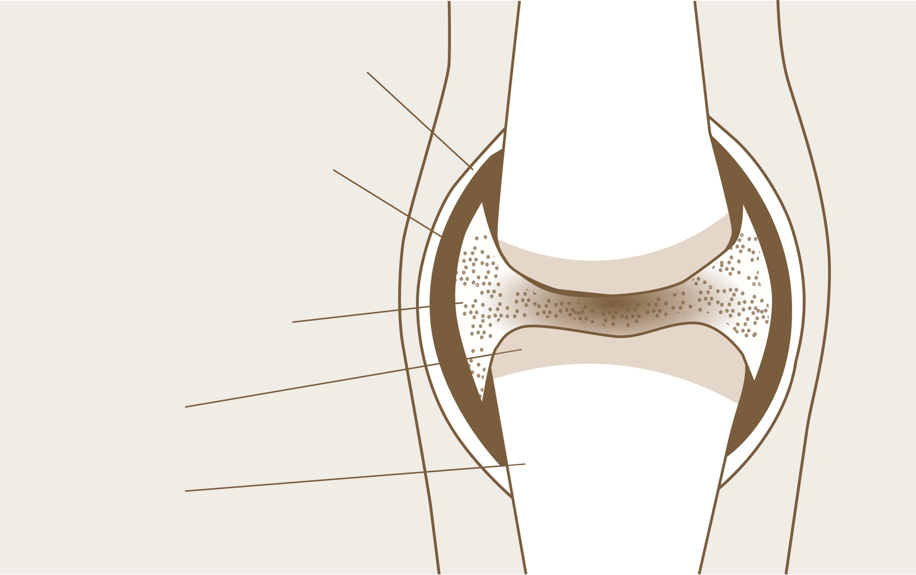
Здоровый сустав
Суставная сумка
Синовиальная
мембрана
Синовиальная
жидкость
Хрящ
Кость
Notes:
Давайте посмотрим, как выглядит здоровый сустав.
Любой из наших суставов состоит из:
суставных поверхностей костей, покрытых хрящевой тканью;
суставной сумки, или капсулы из соединительной ткани;
синовиальной оболочки, или мембраны, выстилающей капсулу изнутри и продуцирующей синовиальную жидкость.
Суставная сумка с внутренней стороны покрыта специальной субстанцией, называемой синовиальной оболочкой, или мембраной. Эта внутренняя оболочка обеспечивает питание сустава и производит «суставной сок» – синовиальную жидкость (суставную жидкость), которая снижает трение в суставе и этим защищает их от истирания.
При уменьшении нагрузки хрящ пропитывается суставной жидкостью, как губка, а при увеличении нагрузки хрящ выделяет эту жидкость в зависимости от степени нагрузки. Синовиальная жидкость одновременно изолирует суставные поверхности друг от друга и образует скользкую поверхность, таким образом, здоровый сустав «смазывает» себя сам. Суставная сумка достаточно эластична, она растягивается, когда мы совершаем движение, это и обеспечивает подвижность суставов, полный объем движения.
Костные окончания (эпифизы) защищены гиалиновым хрящом высотой 3-5 мм, который является «защитной подушкой»: хрящ поглощает тяжелые воздействия и резкие движения. Суставной хрящ не соединен с системой кровообращения, поэтому не получает питательные вещества из крови. Их источником является суставная жидкость.
Суставная жидкость (синовиальная жидкость) состоит из гликозаминогликанов, гиалуроновой кислоты, хондроитин сульфата и воды. Именно из нее клетки хряща получают нужные им питательные вещества и отдают продукты обмена.
И именно от качественного состава суставной жидкости будет зависеть питание, а значит, и здоровье, подвижность суставов.

Slide 5
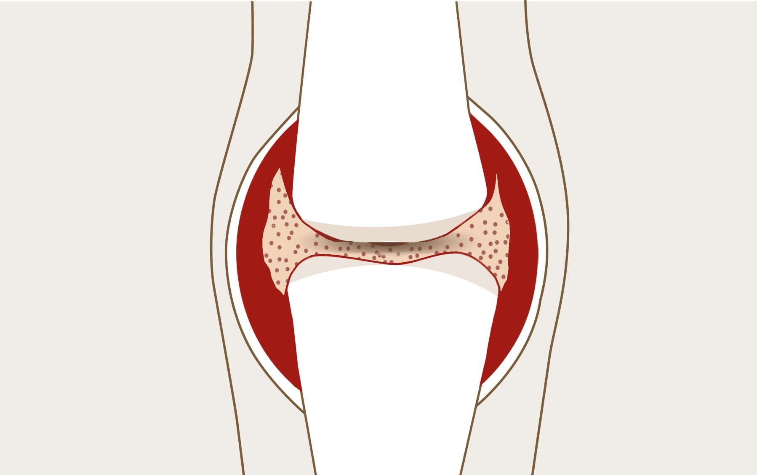
Пораженный сустав
Notes:
Вследствие микротравм, возрастных изменений в организме, повышенных нагрузок (лишний вес, подъем тяжестей, гиподинамия, длительное хождение на каблуках и прочие причины) процесс выработки гиалуроновой кислоты (главного питательного элемента для сустава) суставной сумкой ухудшается и, как следствие, питание хряща нарушается, хрящевые поверхности истончаются.
Суставная сумка становится неэластичной, сустав – малоподвижным.

Slide 6
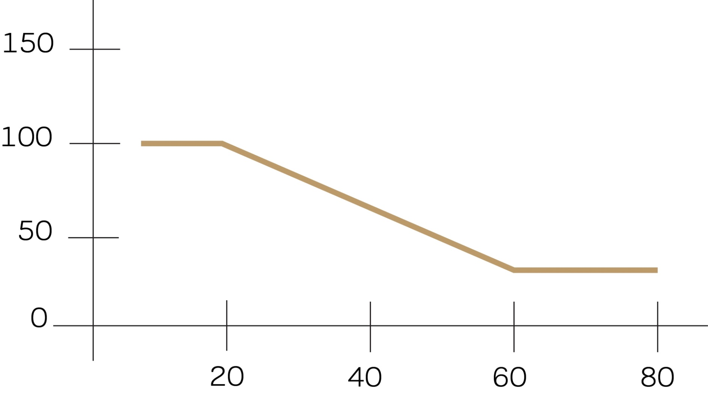
Выработка гиалуроновой кислоты
и хондроитина в организме
Уровень (%)
Возраст
Notes:
Здоровый и молодой организм производит гиалуроновую кислоту сам.
Но с возрастом ее синтез в организме замедляется, и вот когда это происходит, начинаются проблемы с суставами, а еще мы замечаем те самые нежелательные морщинки – первые признаки преждевременного старения.
В возрасте 40 лет образование собственной гиалуроновой кислоты уменьшается на 50%. В 60 лет и далее организм производит только 10% от ее необходимого количества.
Гиалуроновая кислота – больше чем просто «суставная жидкость»
Гиалуроновая кислота содержится во многих тканях человеческого организма: хрящи, кости, стекловидное тело, сердечные клапаны, кожа, синовиальная жидкость. Она натягивает кожу
и кожные связки, эластично поддерживает хрящ и смазывает наши суставы, является основной составляющей синовиальной (или суставной) жидкости. Без этой жидкости не работали бы наши суставы.
Гиалуроновая кислота по химической структуре относится к гликозамингликанам, или мукополисахаридам, так как может связывать большие количества воды, в результате чего межклеточное вещество приобретает характер желеобразного матрикса, способного «поддерживать» клетки.
Гиалуроновая кислота способна связывать и удерживать до шести литров воды на грамм. Воду нельзя сжать. Это свойство гиалуроновая кислота передает суставам. Она отвечает за консистенцию жидкости в тканях и изменяет ее вязкость в зависимости от действия механических сил: жидкость становится более жидкой при высоких нагрузках, но остается достаточно вязкой, чтобы не исчезнуть из суставов
в виде воды.
Хондроитин – «эластическое чудо»
Хондроитин – важная составляющая хряща. Хондроитин мы частично употребляем с пищей, а частично он синтезируется в организме сам. Его биоактивной формой является хондроитин сульфат, поскольку в организме он используется только после соединения с солью серной кислоты. Хондроитин сульфат – это магнит для жидкости. За счет электрического заряда химической связи он удерживает большие количества воды в соединительной ткани и создает желе, в котором находятся хондроциты. Так обеспечивается эластичность и амортизирующие функции суставного хряща.
Большой проблемой регенерации хряща является недостаток необходимых строительных материалов из-за болезни или других факторов, о которых уже упоминалось ранее. Ведь, как мы уже выяснили, хрящевидная ткань не получает питательные вещества из системы кровообращения. Она получает суставную жидкость, которая также помогает выводить шлаки из клеток хряща. Если
в организме недостаточно питательных веществ, хрящевые клетки высыхают и постепенно отмирают. Дегенерированный хрящ уже не в состоянии выполнять свою амортизирующую функцию и обеспечивать подвижность сустава.
Гиалурон-хондроитиновый комплекс (ГХК) – жизнь без боли в суставах
Гиалуроновая кислота и хондроитин гораздо лучше защищают суставы совместно. Если эти вещества принимаются одновременно, они действует синергично, то есть взаимно дополняют друг друга в защите и питании хрящевых тканей и действуют несравнимо более эффективно, чем каждый в отдельности.

Slide 7

ПРОБЛЕМЫ:
РЕШЕНИЯ:
Артрозы
Возрастной износ
Длительная и излишняя нагрузка
Односторонняя нагрузка
Избыточный вес
Большие спортивные нагрузки
Патологии межпозвоночных дисков
ИНЪЕКЦИИ
Период реабилитации после операций на суставах
B-LURON
Врожденное Х- и О-образное искривление ног
Остеохондропатии у подростков
Подагра
Notes:
Но что делать, если осложнения уже наступили и вашим суставам необходима поддержка?
При:
артрозах
возрастных износах
длительной и излишней нагрузке
односторонней нагрузке
дополнительной нагрузке при избыточном весе
больших спортивных нагрузках
патологиях межпозвоночных дисков (протрузия, выпячивание, проседание)
периоде реабилитации после операций на суставах (артроскопическая санация)
врожденных Х- и О-образных искривлениях ног
остеохондропатиях у подростков
подагре (в комплексной терапии)
восполнить дефицит гиалуроновой кислоты в организме возможно.
1. С 1999 года разрешены и достаточно успешно практикуются инъекции гиалуроновой кислоты в сустав.
Минусы этого метода:
действует локально на 1 область;
больно;
вероятны осложнения;
срок действия не более 6 мес., т.к. гиалуроновая кислота расходуется организмом;
далеко не всегда ощутимый положительный эффект;
дорого.
Если внутрисуставные уколы уже не спасут сустав (5 стадия артроза, например), то возможна операционная замена сустава.
Минусы:
дорогостоящая операция;
не устраняется причина, только следствие.
2. Восполнение и активизация выработки собственной гиалуроновой кислоты с помощью «Би-Лурона».
И мы готовы предложить это решение каждому из вас!

Slide 8
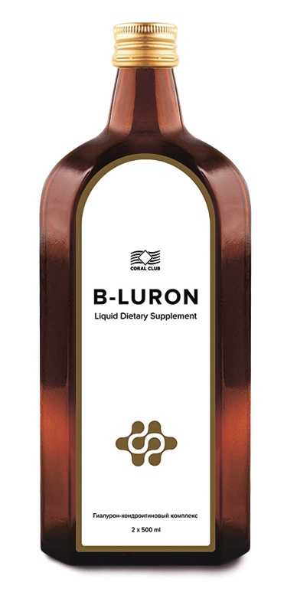
«Би-Лурон»
СОСТАВ:
Гиалуроновая кислота
Хондроитин сульфат
Инвертированный сахар
Витамин Е
Калия сорбат
Вода
Notes:
«Би-Лурон» – это классический ортомолекулярный препарат, восстанавливает и сохраняет здоровье путем изменения концентрации веществ, которые нормальным образом присутствуют в организме человека, являясь ответственными за его здоровье. Высококачественное натуральное питание, реальная помощь нашим суставам. Гиалуроновая кислота в форме биологической доступности для нашего организма. Активизирует процесс выработки собственной синовиальной жидкости, обеспечения питания и восстановления хрящевой ткани.
В результате многолетних испытаний, наблюдений и экспериментов разработчикам удалось объединить в уникальную синергичную комбинацию два основных строительных материала для восстановления функционирования хряща – хондроитин и гиалуроновую кислоту.
Состав:
Гиалуроновая кислота – полисахарид класса гликозаминогликанов. Главная функция – связывание воды. Гиалуроновая кислота – основной компонент синовиальной жидкости
Хондроитин сульфат – самый распространенный гликозаминогликан в организме человека. Является важным структурным компонентом хрящевого матрикса, защищает его от износа
Инвертированный сахар (из сахарной свеклы) – источник энергии для хондроцитов, строительный материал для гиалуроновой кислоты и хондроитина. Консервант
Витамин Е
Калия сорбат (консервант)
Вода
Отличительные свойства «Би-Лурона»:
действие продукта направлено на первопричинные проблемы;
ортомолекулярный комплекс корректирует дисбаланс на молекулярном уровне, оптимизируя биохимические процессы в организме;
воздействует на все суставы;
можно сочетать с физиотерапией и любыми лекарственными средствами;
пролонгированное действие (1 курс приема в 3–5 месяцев);
без побочных эффектов;
удобная форма выпуска и применения.

Slide 9

Дополнительные преимущества
Накопление
Выработка
Оздоровление
Омоложение
Notes:
А еще с момента первичного приема «Би-Лурона» в организме активизируются положительные процессы:
начинается процесс накопления гиалуроновой кислоты в организме, повышается ее концентрация в тканях;
гиалуроновая кислота из «Би-Лурона» активизирует выработку собственной гиалуроновой кислоты организмом;
наблюдается положительное влияние на все ткани человеческого организма (хрящи, кости, стекловидное тело, сердечные клапаны, кожа, синовиальная жидкость), в которых она находится;
как дополнительный и очень приятный эффект – общее омоложение и оздоровление организма.
Это уникальный продукт, и история его создания также заслуживает внимания.

Slide 10
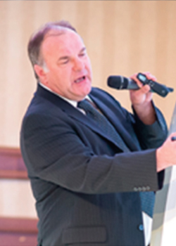
История создания
20
1270
2000 г.
2001 г.
2013 г.
лет работы
экспериментов
успешные испытания на животных
первые испытания на добровольцах-
спортсменах
регистрация «Би-Лурона» в России
Доктор Нильс Душек, Германия
Notes:
Автор уникальной формулы доктор Нильс Душек около 20 лет занимался разработкой и созданием продукта, который будет восстанавливать сустав, обогащая суставную жидкость гиалуроновой кислотой естественным путем.
В поисках эффективной формулы было проведено более 1270 экспериментов.
2000 год – успешные испытания на животных
2001 год – первые испытания на добровольцах-спортсменах
2013 год – регистрация «Би-Лурона» в России для компании Coral Club
Продукт «Би-Лурон» создает дополнительные условия для запуска организмом естественных биологических процессов!

Slide 11

Производство

Slide 12
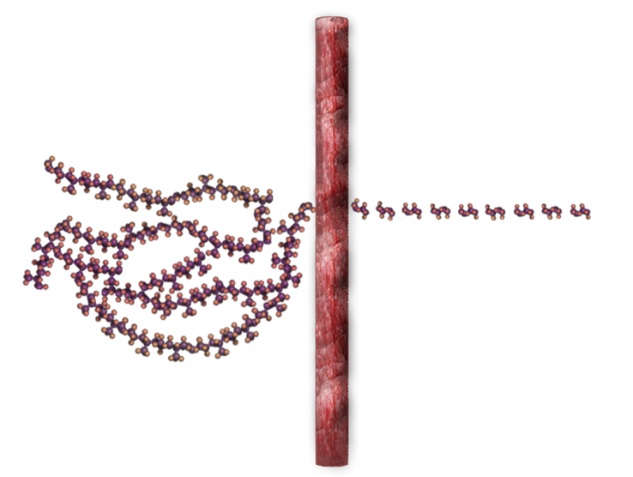
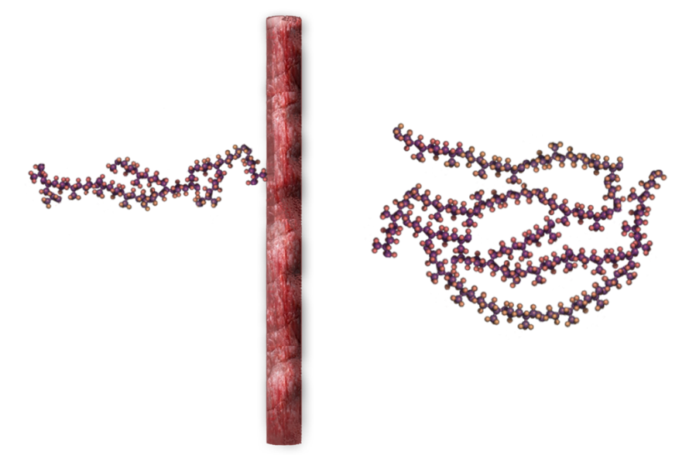
Уникальность нашего продукта
Распад на моносахариды
Сохранение молекулярной структуры
Прохождение молекулы гиалуроновой кислоты через стенки кишечника
Notes:
Проводя эксперименты с восполнением гиалуроновой кислоты в организме Нильс Душек и команда его разработчиков столкнулись со следующей особенностью: в чистом виде гиалуроновая кислота сложно всасывается в кровь (это связано с ее большой молекулярной массой). При прохождении стенок кишечника она распадается на моносахариды и в кровь поступают только они, а не гиалуроновая кислота. Эффекта от такого приема ровно столько же, сколько от употребления обычного сахара.
В результате 1270 экспериментов доктором Душеком была обнаружена возможность влияния на молекулярную структуру гиалуроновой кислоты так, чтобы прохождение через стенки кишечника не изменяло ее биологических свойств.
Немецкий ученый добился невероятных результатов! Он обнаружил определенную молекулярную структуру гиалуроновой кислоты, которая позволяет после прохождения через кишечник восстановиться в неповрежденную молекулярную цепь.
Таким образом была решена проблема естественного обогащения организма гиалуроновой кислотой без потери ее биологических и химических свойств.
Причем способ этого обогащения тоже самый естественный – это дополнительное питание в виде сиропа, который принимать вкусно и приятно.

Slide 13
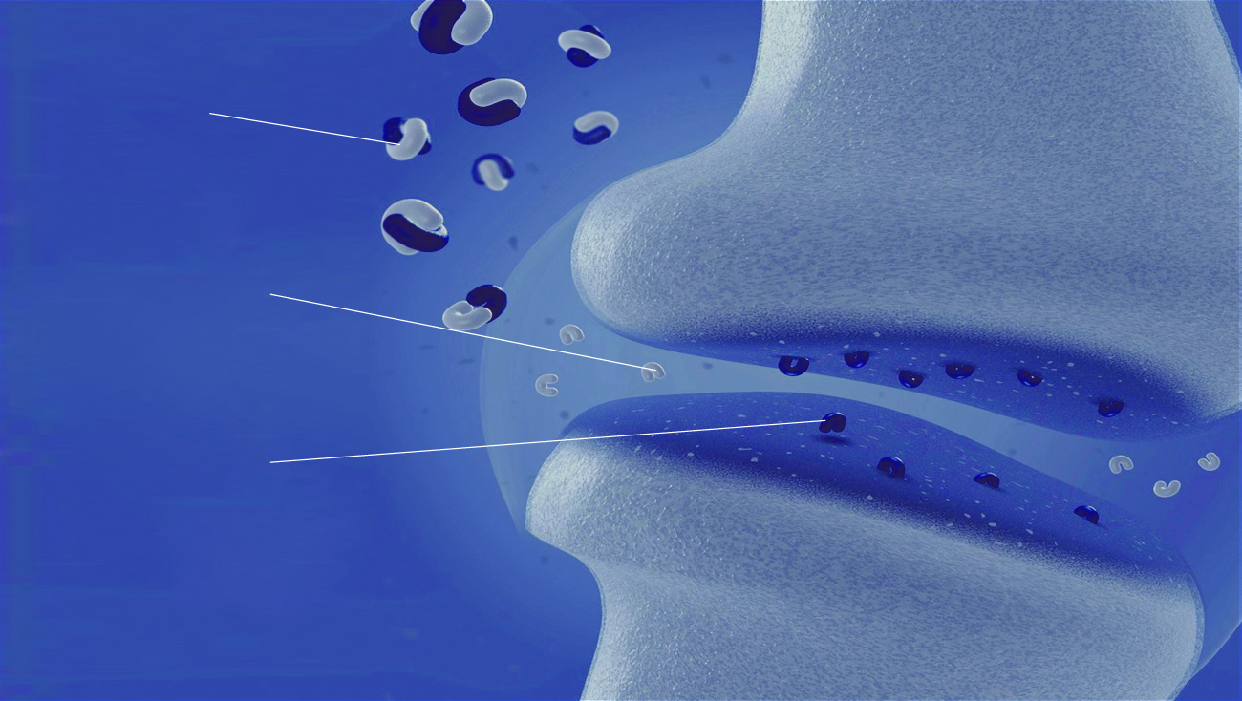
Как работает «Би-Лурон»
Гиалурон-хондроитиновый комплекс
Гиалуроновая кислота
Хондроитин
Notes:
Как мы уже говорили, большую эффективность в деле защиты и поддержки здорового состояния суставов показывает гиалурон-хондроитиновый комплекс.
Именно это преимущественное взаимодействие было использовано в «Би-Луроне».
Гиалуроновая кислота и хондроитин ковалентно связаны в форме гиалурон-хондроитинового комплекса (ГХК). После прохождения кишечника молекулы гиалуроновой кислоты и хондроитина попадают в кровь и транспортными белками доставляются до каждого сустава нашего организма.
Гиалурон-хондроитиновый комплекс проникает в суставную сумку и в ней распадается на гиалуроновую кислоту и хондроитин. Это запускает следующие биологические процессы организма:
1. Гиалуроновая кислота накапливается в суставной жидкости, способствует аккумуляции и удержанию воды в суставе, стимулирует выработку собственной гиалуроновой кислоты.
2. Молекулы хондроитина используются в хряще как строительный материал.
3. Активизированные гиалуроновой кислотой рецепторы хрящевой ткани позволяют клеткам размножаться, выращивать новые клетки хряща.
4. Обновленные хондроцитные (клетки хряща) клетки нормализуют свой метаболизм и уже сами способны вырабатывать собственную гиалуроновую кислоту и выращивать полноценные хрящевые клетки как здоровый сустав.

Slide 14
Эффективность «Би-Лурона»
В ЛИМФЕ
В СУСТАВАХ
ВО ВСЕХ ТКАНЯХ
Через 15 мин.
Через 24 часа
3 – 5 месяцев
Notes:
Когда это происходит?
При приеме «Би-Лурона» гиалурон-хондроитиновый комплекс уже через 15 минут попадает в лимфу и находится в ней до 48 часов.
Через 24 часа после приема гиалуроновая кислота и хондроитин попадают в сеновиальную (суставную) жидкость тем самым запуская процесс пролиферации (разрастания ткани путем размножения клеток делением), роста новых клеток, выработку собственной гиалуроновой кислоты.
Начинается процесс обновления суставной жидкости за счет поступления гиалуроновой кислоты, он будет идти постоянно на протяжении приема «Би-Лурона» и еще 3-5 месяцев после окончания курса.
Также активизируется процесс наращивания хрящевой ткани, и хрящ будет восстанавливаться биологически естественным путем. Время для его полного восстановления будет зависеть от степени потери (стертости) хряща.
Положительный эффект от приема продукта наблюдается уже после 2-3 недель применения.
Курс приема – 1 месяц.
Пролонгированное действие – от 3 до 5 месяцев после курса приема.

Slide 15
В каких случаях обратить внимание?
Notes:
На что обратить внимание при принятии решения об употреблении «Би-Лурона»?
1. Напоминаем, что высота гиалинового хряща – 3-5 мм, и гиалурон-хондроитиновый комплекс поможет «нарастить» слой хряща, если его толщина не менее 1 мм. Если хрящи в суставе стерты и у человека 5-я степень артроза, то прием «Би-Лурона» ситуацию в данном случае, увы, уже не исправит.
2. «Би-Лурон» в меньшей степени эффективен при артритах, так как их причина не в недостаточном количестве гиалуроновой кислоты, а в воспалительных процессах сустава. Для эффективного воздействия на пораженный участок необходимо сначала устранить инфекцию.
3. Сахарный диабет. Противопоказаний к применению продукта «Би-Лурон» при диабете нет. Рекомендуется проконсультироваться с врачом-эндокринологом до приема продукта с целью возможной коррекции доз принимаемых лекарственных препаратов и диеты.
4. В начале приема возможны болезненные ощущения в области суставов. Они связаны с наполняемостью гиалуроновой кислотой суставной жидкости и непривычным ощущением «растяжения» суставной сумки.

Slide 16
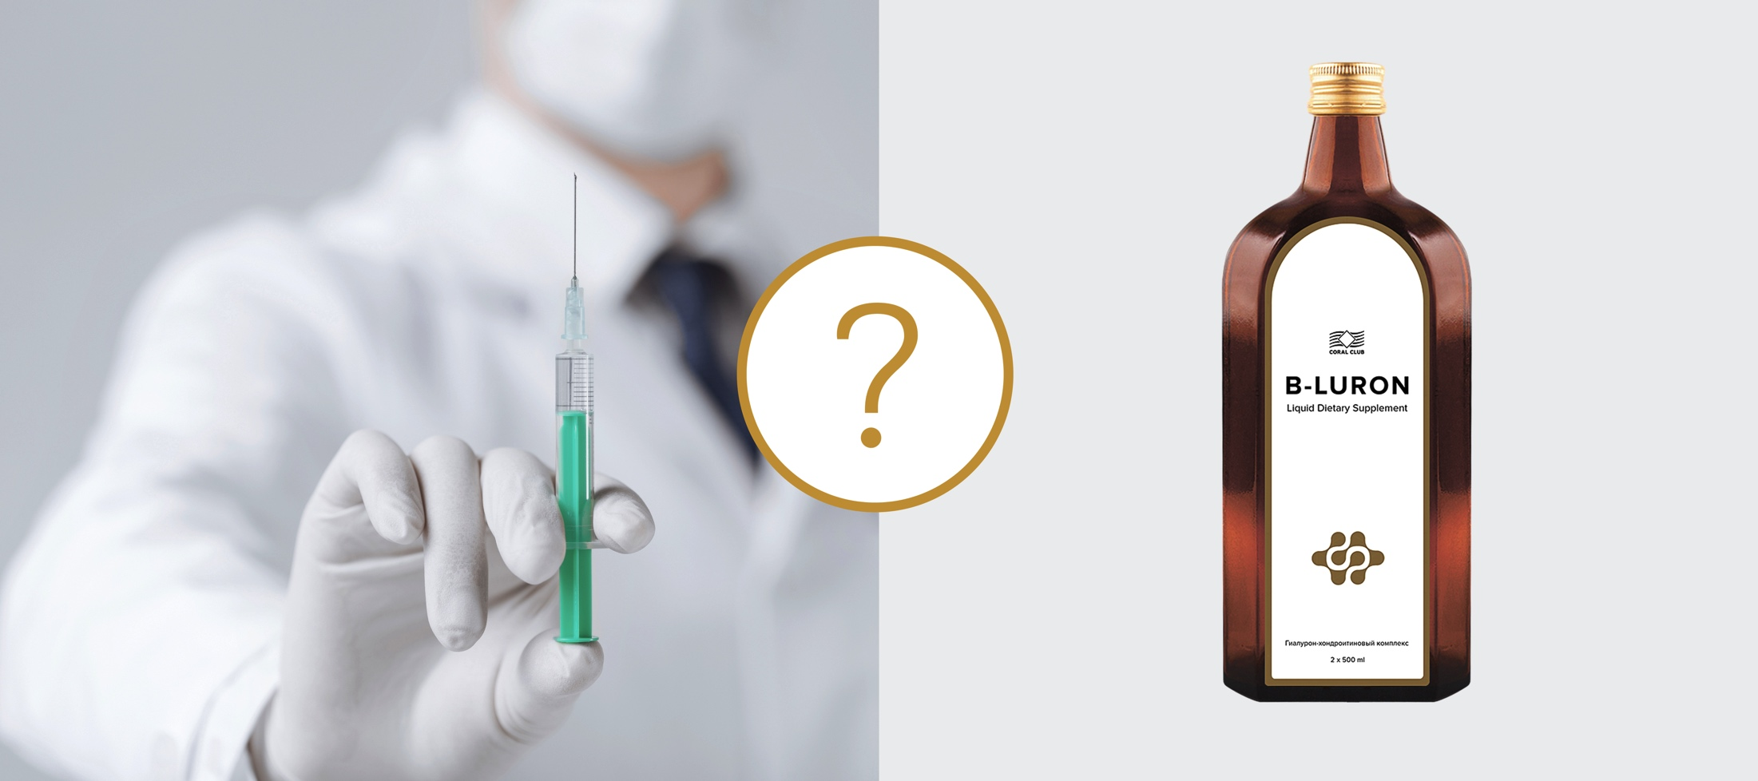
Лечение или профилактика?
Notes:
Как мы уже говорили, после 22 лет выработка гиалуроновой кислоты организмом начинает снижаться и уже не покрывает необходимых потребностей тканей. А после 60 лет организм производит только 10% от ее необходимого количества.
Народная мудрость гласит: «грамм профилактики стоит килограмма лечения».
Задумайтесь, что вам ближе: проходить дорогостоящий и болезненный курс инъекций гиалуроновой кислоты или после 22-25 лет 1 раз в год пропивать курс «Би-Лурона»?
В наших силах поддерживать возможность организма самостоятельно вырабатывать гиалуроновую кислоту!
«Би-Лурон» показан и детям в стадии эффективного роста. Это поддержит правильное формирование скелета, поможет избежать деформации костей при физических нагрузках.
Интенсивные занятия спортом приводят к повышенной нагрузке на суставы и именно поэтому «Би-Лурон» показан спортсменам и людям, активно занимающимся спортом, даже в оздоровительно-профилактических целях.

Slide 17
Дополнительная помощь
Вода
Очищение
Notes:
А также вашими активными помощниками будут:
1. Ежедневное употребление чистой воды в достаточном объеме.
2. Регулярная гигиена (очистка) организма.
Выбирайте сами: профилактика и комплексное оздоровление или дорогостоящее лечение локальной области.

Slide 18
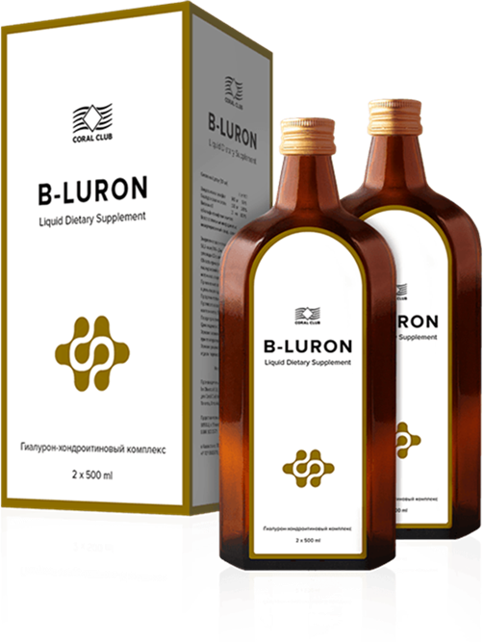
Правильное решение
Notes:
Выбор огромен: просто жить, испытывая скованность, дискомфорт и боли при движении или наслаждаться свободой движения, несмотря на возраст, условия, физические и ежедневные нагрузки.
Примите правильное решение в пользу здоровья и молодости ваших суставов!

Slide 19
Реальная помощь суставам
Notes:
Для вашего удобства для продукта «Би-Лурон» мы создали сайт: http://b-luron.com/
Удачи!

